Slide 1
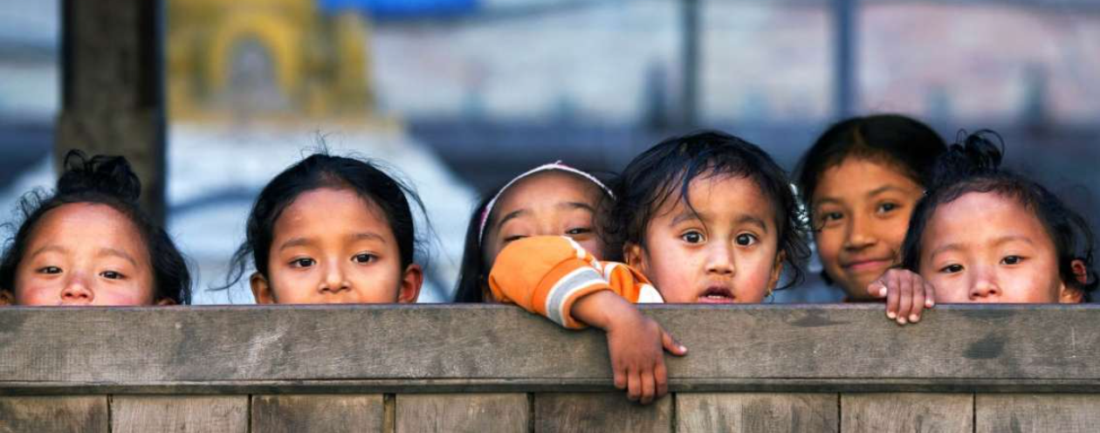
Asuhan Kebidanan Pada Perempuan Dan Anak Dengan Kondisi Rentan
Nahdiyatul mukaromah

Slide 2
Kondisi rentan
Kondisi rentan merupakan status yang memengaruhi individu atau kelompok tertentu yang cenderung memiliki risiko lebih tinggi terhadap masalah kesehatan akibat berbagai faktor yang bersifat fisik, psikologis, sosial, atau ekonomi.
Kelompok rentan ini termasuk perempuan hamil, lansia, anak-anak, dan kelompok marginal lainnya yang memerlukan pendekatan khusus dan penanganan yang sensitif dalam praktik kebidanan
Pemetaan Sosial merupakan upaya mengidentifikasi dan memahami struktur sosial (sistem kelembagaan individu) tata hubungan antar lembaga atau individu di lingkungan sosial tertentu. Menurut Dody Prayogo (2003) bahwa pemetaan sosial adalah sebagai social dilakukan secara akademik melalui suatu penelitian lapangan yaitu mengumpulkan data secara langsung, menginterpretasikannya dan menetapkan tata hubungan antara satu dengan yang lainnya dalam kawasan komunitas yang diteliti.

Slide 3
Menurut Surhato (2005:82), ada tiga alasan diperlukan pendekatan yang sistematik dalam melakukan pemetaan sosial di masyarakat,
Pandangan mengenai manusia dalam lingkungannya (the person in environment).
Pengembangan masyarakat memerlukan pemahaman mengenai sejarah dan perkembangan suatu masyarakat
Masyarakat secara konstan dapat berubah. Individu maupun kelompok bergerak ke dalam perubahan kekuasaan, struktur ekonomi, sumber pendanaan dan peranan penduduk
Pemetaan sosial memiliki peranan yang penting dalam penggalian informasi yang tepat untuk kebutuhan suatu desa mengenai potensi dan masalah yang ada di wilayah tersebut

Slide 4
Masalah Sosial
Menurut Soetomo (2010), masalah sosial adalah suatu kondisi yang tidak diinginkan terjadi oleh sebagian besar dari warga masyarakat yang mengandung empat komponen yaitu:
Kondisi tersebut merupakan masalah yang bertahan untuk suatu periode waktu tertentu
Dirasakan dapat menyebabkan berbagai kerugian fisik dan nonfisik baik pada individu maupun masyarakat.
Merupakan pelanggaran terhadap nilainilai atau standar sosial dari salah satu atau beberapa sendi kehidupan masyarakat.
Menimbulkan kebutuhan pemecahan

Slide 5
Terdapat empat jenis faktor yang menjadi penyebab terjadinya masalah sosial, yaitu:
Faktor ekonomi : kemiskinan, pengangguran Faktor budaya
Kebudayaan yang semakin berkembang dalam masyarakat akan memiliki peran yang dapat menimbulkan suatu masalah sosial, seperti perceraian, pernikahan usia dini.
Faktor bioloogis Dalam faktor biologis, masalah sosial yang terjadi adalah kurang gizi, penyakit menular dan lain-lain.
Faktor psikologis, masalah sosial dapat terjadi kepada masyarakat dengan psikologis yang lemah yang biasanya muncul jika beban hidup yang dirasakan masyarakat berat atau hal yang membuat stress yang akhirnya akan menimbulkan luapan emosi yang akan berakibat pada konflik antar anggota masyarakat.

Slide 6
Faktor-faktor yang dapat menimbulkan adanya masalah sosial jika tidak dapat diatasi akan menimbulkan dampak bagi masyarakat. Dampak dari adanya masalah sosial di dalam masyarakat adalah sebagai berikut:
Terjadi peningkatan tindakan kriminalitas
Terjadi kesenjangan sosial
Terjadi perpecahan kelompok
Terjadi penyimpangan perilaku
Terjadi peningkatan jumlah pengangguran

Slide 7
Kerentanan dan Kelompok Rentan
Menurut Olivier Serrat kerentanan merupakan perasaan tidak aman di kehidupan individu, keluarga dan komunitas ketika menghadapi perubahan diluar lingkungannya. Kerentanan dapat dikatakan sebagai kondisi yang ditentukan oleh faktor fisik, sosial ekonomi dan lingkungan atau suatu proses yang meningkatkan kerentanan masyarakat terhadap dampak bahaya. Kerentanan biasa dirasakan oleh individu atau kelompok yang tinggal di wilayah tertentu yang dapat membahayakan jiwa dan aset yang dimilikinya.
Faktor pendorong kerentanan tersendiri adalah kondisi wilayah yang rawan bencana, monopoli perdagangan dan premanisme yang tidak jarang membuat kerugian pada individu ataupun kelompok sehingga mengakibatkan rasa tidak aman dan kurang nyaman dalam beraktivitas.

Slide 8
Menurut Olivier Serrat terdapat tiga jenis kerentanan yaitu sebagai berikut:
Kejutan/kaget/guncangan (Shocks) yang dapat meliputi konflik, penyakit, banjir, badai, kekeringan, hama pada tumbuhan,
Perubahan musiman (Seasonalities) meliputi penetapan harga dan kesempatan bekerja.
Kecenderungan (Critical trends) yaitu kependudukan, lingkungan, ekonomi, pemerintah, dan kecenderungan teknologi
Definisi kelompok rentan dalam UndangUndang No.39 Tahun 1999 tidak dirumuskan secara eksplisit, seperti yang tercantum pada Pasal 5 Ayat (3) UU No.39 Tahun 1999 tentang Hak Asasi Manusia yang menyatakan bahwa setiap orang yang termasuk kelompok masyarakat yang rentan berhak memperoleh perlakuan dan perlindungan lebih. Kelompok rentan tersebut antara lain adalah orang lanjut usia, anak-anak, fakir miskin, wanita hamil, dan penyandang cacat. Sedangkan menurut Human Rights Reference kelompok rentan adalah Refugees (Pengungsi), Internally (Pengungsi Internal), National Minorities (Minoritas Nasional), Migrant Workers (Pekerja Migran), Indigenious Peoples (Penduduk Asli), Children (Anakanak), dan Women (Wanita).
kelompok rentan menurut Departemen Hukum dan Hak Asasi Manusia adalah semua orang yang menghadapi hambatan atau keterbatasan dalam menikmati standar kehidupan yang layak. Dapat disimpulkan bahwa kelompok rentan adalah kelompok yang tidak dapat memenuhi kebutuhan hidup yang layak yang perlu mendapatkan perhatian khusus dari pemerintah.

Slide 9
Adanya kelompok rentan diakibatkan karena aset dan akses yang terbatas sehingga dapat mempengaruhi kehidupan masyarakat.
Keterbatasan fisik adalah kurang dapat berfungsinya anggota badan baik itu kecelakaan atau bawaan lahir seperti pada kalangan disabilitas,
keterbatasan non fisik adalah adanya kekurangan pada kepemilikan baik itu lahan, harta atau tempat tinggal seperti pada kalangan masyarakat miskin. Sedangkan keterbatasan akses dapat terjadi akibat adanya pihak yang menghalangi akses seseorang dalam memenuhi kebutuhannya.
Hal tersebut dapat terjadinya disorganisasi yang mengakibatkan rawan terjadinya konflik atau karena wilayah yang ditempati rawan terjadi bencana alam.

Slide 10
Perempuan dan anak merupakan kelompok yang secara biologis, sosial, dan ekonomi memiliki kerentanan lebih tinggi dibanding kelompok lainnya. Kerentanan ini dapat meningkat akibat berbagai faktor seperti kemiskinan, ketimpangan gender, akses layanan kesehatan yang terbatas, serta kondisi lingkungan yang tidak mendukung
Dalam konteks kebidanan, pemahaman tentang perempuan dan anak rentan sangat penting karena:
Mereka memiliki risiko lebih tinggi mengalami masalah kesehatan
Membutuhkan pendekatan asuhan yang lebih komprehensif dan berpusat pada klien
Memerlukan perlindungan dan advokasi dari tenaga kesehatan

Slide 11
Prinsip dasar dalam asuhan kelompok rentan:
Keadilan (equity): memberikan pelayanan sesuai kebutuhan
Aksesibilitas: memastikan layanan mudah dijangkau
Perlindungan: mencegah kekerasan dan diskriminasi
Empowerment (pemberdayaan): meningkatkan kemampuan individu/keluarga
Dalam kebidanan, kelompok rentan meliputi:
Perempuan (terutama dalam masa reproduksi)
Bayi dan anak
Ibu hamil, bersalin, nifas
Remaja putri

Slide 12
Jenis Kelompok Rentan pada Perempuan
Beberapa kategori perempuan rentan:
Ibu hamil risiko tinggi (usia <20 tahun atau >35 tahun)
Perempuan dengan status gizi buruk
Perempuan korban kekerasan (KDRT, seksual)
Perempuan dengan penyakit kronis (HIV/AIDS, anemia berat)
Perempuan dengan keterbatasan ekonomi
Perempuan di daerah terpencil/terisolasi
Pekerja migran perempuan
Jenis Kelompok Rentan pada Anak
Anak termasuk kelompok rentan karena ketergantungan tinggi pada orang dewasa.
Kategori anak rentan:
Bayi baru lahir (neonatus)
Anak dengan gizi buruk/stunting
Anak jalanan
Anak korban kekerasan atau penelantaran
Anak dengan disabilitas
Anak yang hidup di lingkungan tidak sehat
Anak dari keluarga miskin

Slide 13
Bidan memiliki peran penting dalam menangani perempuan dan anak rentan, antara lain:
Pemberi asuhan langsung (antenatal, persalinan, neonatal)
Edukator (penyuluhan kesehatan)
Deteksi dini risiko
Konselor (masalah kesehatan dan sosial)
Advokat (melindungi hak perempuan dan anak)
Koordinator rujukan

Slide 14
Terimakasih

